Slide 1
考核方式
平时成绩：
1、实验;（15%，缺一无考试资格）
2、作业、考勤、测验、课堂表现、提问等; （15%）

Slide 2

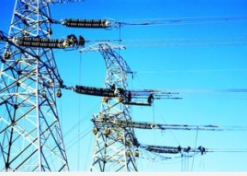

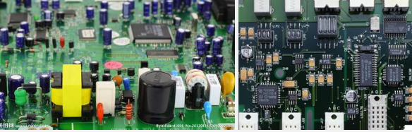

Slide 3
第一章 电路模型和电路定律
1.1 电路和电路模型
1.2 电路变量
1.3 基尔霍夫定律
1.4 电阻电路的元件
1.5 简单电阻电路分析

Slide 4
重点
1. 电压、电流的参考方向
2. 电阻元件和电源元件的特性
3. 基尔霍夫定律

Slide 5
1.1 电路和电路模型
1. 实际电路
由电工设备和电气器件按预期目的连接构成的电流的通路。
功能
a 能量的传输、分配与转换；
b 信息的传递与处理。
共性
建立在同一电路理论基础上
激励：电源和信号源
响应： 电路中产生的电流和电压
返 回
上 页
下 页

Slide 6
例1.电力系统
输电线
升压
变压器
降压
变压器
电动机、
电炉等
发电机
例2.扩音机系统
话筒
放大电路
扬声器
返 回
上 页
下 页

Slide 7



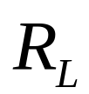

2. 电路模型
电路图
开关
灯泡
电池
导线
电路模型
用理想元件的组合取代实际电路元器件和设备所得理想电路。
理想电路元件
具有严格数学定义用来模拟某一电磁现象的元件。
返 回
上 页
下 页

Slide 8

5种基本的理想电路元件：
电阻元件：表示消耗电能的元件
电感元件：表示产生磁场，储存磁场能量的元件
电容元件：表示产生电场，储存电场能量的元件
电压源和电流源：表示将其它形式的能量转变成电能的元件。
注意
5种基本理想电路元件有三个特征：
（a）只有两个端子；
（b）可以用电压或电流按数学方式描述；
（c）不能被分解为其他元件。
返 回
上 页
下 页

Slide 9

注意
具有相同的主要电磁性能的实际电路部件， 在一定条件下可用同一电路模型表示；
同一实际电路部件在不同的应用条件下，其电路模型可以有不同的形式。
例
电感线圈的电路模型
返 回
上 页
下 页

Slide 10
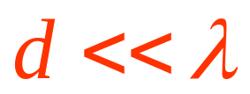
3.集总参数电路
由集总元件构成的电路
集总元件
假定发生的电磁过程都集中在元件内部进行
集总条件
注
集总参数电路中u、i可以是时间的函数，但与空间坐标无关。
返 回
上 页
下 页

Slide 11
4.电路分类
集总参数电路：电路尺寸远小于电路工作时电磁波的波长。
非集总参数电路：电路尺寸与电路工作时电磁波的波长可以比拟。
线性电路：电路中所有元件都是线性元件（元件参数与其电流和电压无关为线性元件。）。
非线性电路：电路中含有非线性元件。
时变电路：元件参数随时间变化。
时不变电路：元件参数与时间无关。
{
{
{
返 回
上 页
下 页

Slide 12
1.2 电路变量
1.2.1 电流
1.2.2 电压
1.2.3 功率
返 回
上 页
下 页

Slide 13
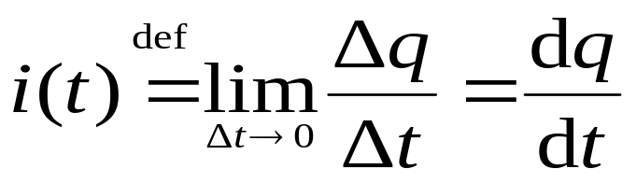
1.2.1 电流
电路中的主要物理量有电压、电流、电荷、磁链、能量、电功率等。在线性电路分析中人们主要关心的物理量是电流、电压和功率。
电流
带电粒子有规则的定向运动
电流强度
单位时间内通过导体横截面的电荷量
返 回
上 页
下 页

Slide 14
1kA=10³A
1mA=10⁻³A
1 μ A=10⁻⁶A
单位
A（安培）、kA、mA、μA
方向
规定正电荷的运动方向为电流的实际方向
元件(导线)中电流流动的实际方向只有两种可能:
⊕
实际方向
A
B
⊕
实际方向
A
B
问题
对于复杂电路或电路中的电流随时间变化时，电流的实际方向往往很难事先判断。
返 回
上 页
下 页

Slide 15
参考方向
任意假定一个正电荷运动的方向即为电流的参考方向。
i 参考方向
表明
电流(代数量)
A
B
大小
电流的参考方向与实际方向的关系：
方向(正负）
i 参考方向
i 参考方向
A
B
A
实际方向
B
实际方向
i > 0
i < 0
返 回
上 页
下 页

Slide 16
电流参考方向的两种表示：
• 用箭头表示：箭头的指向为电流的参考方向。
i 参考方向
A
B
• 用双下标表示：如 i_{AB} , 电流的参考方向由A指向B。
i_{AB}
A
B
返 回
上 页
下 页

Slide 17
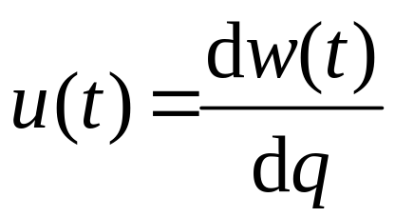
1.2.2 电压
单位正电荷q 从电路中一点移至参考点（ϕ＝0）时电场力做功的大小。
电位ϕ
单位正电荷q 从电路中一点移至另一点时电场力做功（W）的大小。
电压u
实际电压方向
电位真正降低的方向。
V (伏)、kV、mV、μV
单位
返 回
上 页
下 页

Slide 18
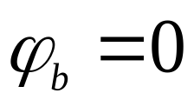

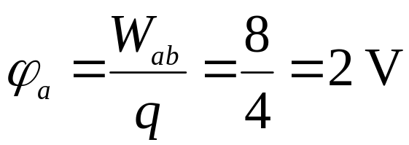

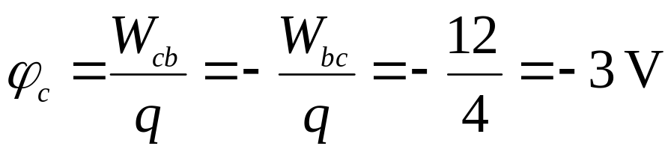
已知：4C正电荷由a点均匀移动至b点电场力做功8J，由b点移动到c点电场力做功为12J，
若以b点为参考点，求a、b、c点的电位和电压U_{ab}、U _{bc};
若以c点为参考点，再求以上各值。
例
a
b
c
解
(1)
返 回
上 页
下 页

Slide 19
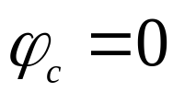
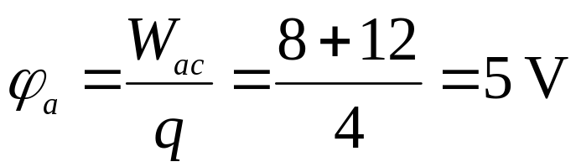
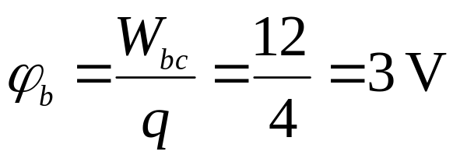


解
(2)
a
b
c
结论
电路中电位参考点可任意选择；参考点一经选定，电路中各点的电位值就唯一确定；当选择不同的电位参考点时，电路中各点电位值将改变，但任意两点间电压保持不变。
返 回
上 页
下 页

Slide 20
复杂电路或交变电路中，两点间电压的实际方向往往不易判别，给实际电路问题的分析计算带来困难。
问题
电压(降)的参考方向
假设高电位指向低电位的方向。
参考方向
u
参考方向
u
+
–
+
–
+
–
–
实际方向
+
实际方向
u
< 0
u
> 0
返 回
上 页
下 页

Slide 21
电压参考方向的三种表示方式：
(1) 用箭头表示
u
(2) 用正负极性表示
+
u
(3) 用双下标表示
u_{AB}
A
B
返 回
上 页
下 页

Slide 22
关联参考方向
元件或支路的u，i 采用相同的参考方向称之为关联参考
方向。反之，称为非关联参考方向。
i
i
+
u
-
-
+
u
关联参考方向
非关联参考方向
返 回
上 页
下 页

Slide 23
例
电压电流参考方向如图中所标，问：对A、B两部分电路电压电流参考方向关联否？
i
＋
答：A 电压、电流参考方向非关联；
B 电压、电流参考方向关联。
A
A
U
B
B
－
注
(1)分析电路前必须选定电压和电流的参考方向。
(2)参考方向一经选定，必须在图中相应位置标注 (包括方向和符号），在计算过程中不得任意改变。
(3)参考方向不同时，其表达式相差一负号，但实际方向不变。
返 回
上 页
下 页

Slide 24
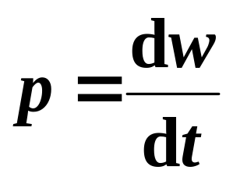
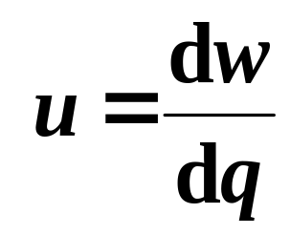
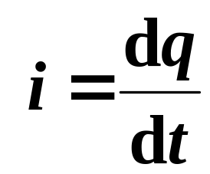
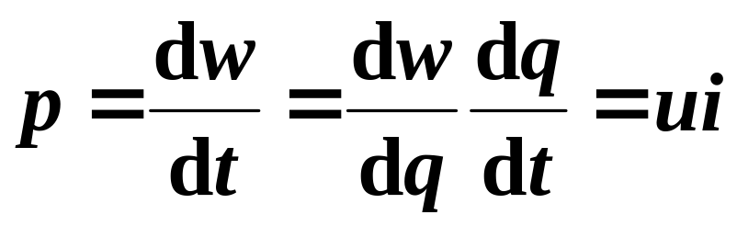
1.2.3 功率
功率
定义：某二端电路的电功率（简称功率）是该二端电路吸收或产生电能的速率。单位时间内电场力所做的功。
功率的单位：W (瓦) (Watt，瓦特)
能量的单位： J (焦) (Joule，焦耳)
返 回
上 页
下 页

Slide 25
电路吸收或发出功率的判断
u, i 取关联参考方向
+
p=ui 表示元件吸收的功率
u
p>0 吸收正功率 (实际吸收)
i
-
p<0 吸收负功率 (实际发出)
u, i 取非关联参考方向
-
p = ui 表示元件发出的功率
u
p>0 发出正功率 (实际发出)
i
p<0 发出负功率 (实际吸收)
+
返 回
上 页
下 页

Slide 26


例
+
U1
+
U6
－
求图示电路中各方框所代表的元件消耗或产生的功率。已知： U1=1V, U2= -3V,
U3=8V, U4= -4V,
U5=7V, U6= -3V
I1=2A, I2=1A,
I3= -1A
1
6
I1
+
－
+
2
U2
U4
4
5
U5
－
－
+
I2
I3
3
+
－
U3
解
注
对一完整的电路，发出的功率＝消耗的功率
返 回
上 页
下 页

Slide 27
1.3 基尔霍夫定律
1.3.1基尔霍夫电流定律
1.3.2基尔霍夫电压定律
返 回
上 页
下 页

Slide 28
基尔霍夫定律
基尔霍夫定律包括基尔霍夫电流定律 （KCL）和基尔霍夫电压定律( KVL )。它反映了电路中所有支路电压和电流所遵循的基本规律，是分析集总参数电路的基本定律。基尔霍夫定律与元件特性构成了电路分析的基础。
返 回
上 页
下 页

Slide 29
几个名词
电路中每一个两端元件就叫一条支路。
b=5
支路
电路中通过同一电流的分支。
b=3
节点
i₁
i₃
a
元件的连接点称为节点。
n=4
+
+
u_{S1}
u_{S2}
或三条以上支路的连接点称为节点。
_
_
i₂
R₃
n=2
R₁
R₂
b
返 回
上 页
下 页

Slide 30
路径
两结点间的一条通路。由支路构成
回路
由支路组成的闭合路径。
l=3
+
+
3
u_{S1}
u_{S2}
_
_
1
2
R₃
R₁
R₂
网孔
对平面电路，其内部不含任何支路的回路称网孔。
注意
网孔是回路，但回路不一定是网孔。
返 回
上 页
下 页

Slide 31
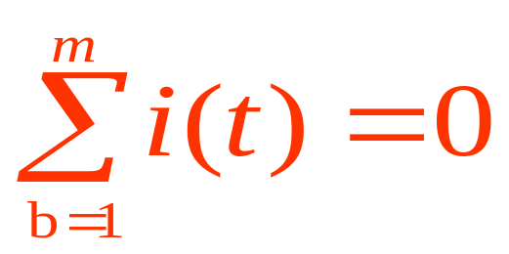



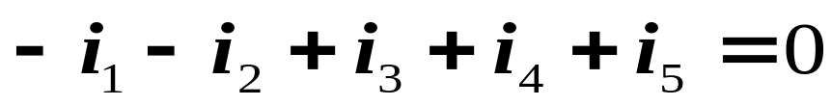
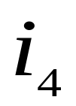
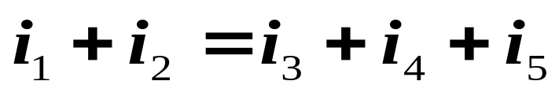
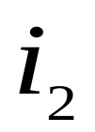

1.3.1 基尔霍夫电流定律 (KCL)
在集总参数电路中，任意时刻，对任意节点流出（或流入）该节点电流的代数和等于零。
流进的电流等于流出的电流
令流出为“+”，有：
例
返 回
上 页
下 页

Slide 32

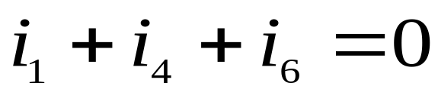


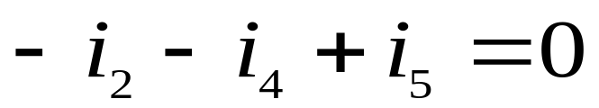

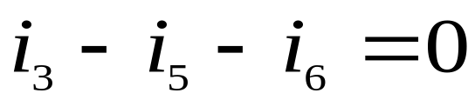


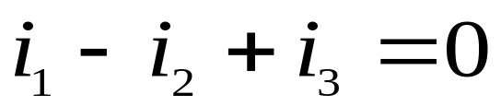
例
1
2
三式相加得：
3
表明
KCL可推广应用于电路中包围多个节点的任一闭合面。
注意
求和时不能漏掉与该节点相连的任一条支路电流。
返 回
上 页
下 页

Slide 33
总结
KCL是电荷守恒和电流连续性原理在电路中任意节点处的反映；
KCL是对节点处支路电流加的约束，与支路上接的是什么元件无关，与电路是线性还是非线性无关；
KCL方程是按电流参考方向列写的，与电流实际方向无关。
返 回
上 页
下 页

Slide 34
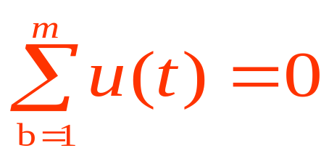

1.3.2 基尔霍夫电压定律 (KVL)
在集总参数电路中，任一时刻，沿任一回路，所有支路电压的代数和恒等于零。
U2
标定各元件电压参考方向
+
I₂
R₂
I₃
U_{S1}
_
I₁
R₃
U3
选定回路绕行方向，顺时针或逆时针.
R₁
I₄
R₄
U1
_
+
U4
U_{S4}
注意
求和时不能漏掉该回路中的任一条支路电压。
返 回
上 页
下 页

Slide 35
U2
+
I₂
R₂
I₃
U_{S1}
_
I₁
R₃
U3
R₁
I₄
R₄
U1
_
+
U4
U_{S4}
–U₁–U_{S1}+U₂+U₃+U₄+U_{S4}= 0
U₂+U₃+U₄+U_{S4}=U₁+U_{S1}
或：
–R₁I₁+R₂I₂–R₃I₃+R₄I₄=U_{S1}–U_{S4}
注意
KVL也适用于电路中任一假想的回路。
返 回
上 页
下 页

Slide 36

例
U₂
+
-
U_{s}
_
U₁
+
+
_
b
a
总结
KVL的实质反映了电路遵从能量守恒定律;
KVL是对回路中的支路电压加的约束，与回路各支路上接的是什么元件无关，与电路是线性还是非线性无关；
KVL方程是按电压参考方向列写，与电压实际方向无关。
返 回
上 页
下 页

Slide 37
KCL、KVL小结：
KCL是对支路电流的线性约束，KVL是对回路电压的线性约束。
KCL、KVL与组成支路的元件性质及参数无关。
KCL表明在每一节点上电荷是守恒的；KVL是能量守恒的具体体现(电压与路径无关)。
KCL、KVL只适用于集总参数的电路。
返 回
上 页
下 页

Slide 38
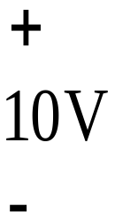


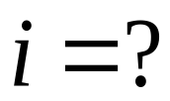
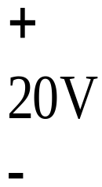

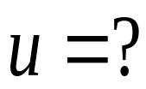

例1
求电流 i
例2
求电压 u
解
解
返 回
上 页
下 页

Slide 39


例3
求电流 i
解
i =?
-
4V
+
+
3Ω
-
5V
解
例4
求电压 u
u =?
4V
+
-
3Ω
-
+
要求
1A
能熟练求解含源支路的电压和电流。
+
-
5V
返 回
上 页
下 页

Slide 40
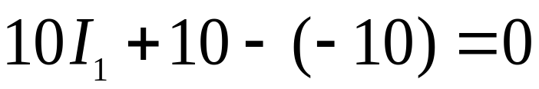
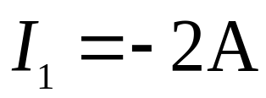
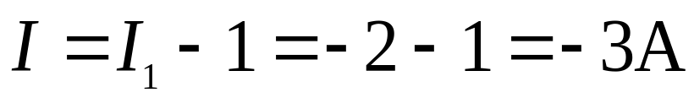



例5
求电流 I
解
I₁
I =?
+
10Ω
1A
+
-10V
10V
例6
求电压 U
-
-
4V
+
-
解
+
10A
3A
2Ω
U =?
I
-
返 回
上 页
下 页
Notes:
第一章 电路模型和电路定律

Slide 41
1.4 电阻电路的元件
1.4.1 电阻元件
1.4.2 独立电源
1.4.3 受控源
返 回
上 页
下 页

Slide 42
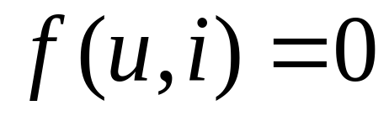
1.4.1 电阻元件
1.定义
对电流呈现阻力的元件。其特性可用u～i平面上的一条曲线来描述：
电阻元件
u
伏安
特性
i
0
2.线性时不变电阻元件
任何时刻端电压与电流成正比的电阻元件。
R
电路符号
返 回
上 页
下 页

Slide 43

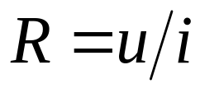
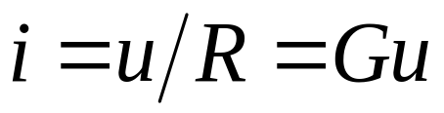
u～i 关系
满足欧姆定律
u
伏安特性为一条过原点的直线
i
0
u、i 取关联参考方向
R
i
+
－
u
单位
R 称为电阻，单位：Ω (Ohm)
G 称为电导，单位：S (Siemens)
返 回
上 页
下 页

Slide 44
注意
只适用于线性电阻( R 为常数）；
如电阻上的电压与电流参考方向非关联，公式中应冠以负号；
欧姆定律
说明线性电阻是无记忆、双向性的元件。
i
R
-
+
u
则欧姆定律写为
u = –R i i = –G u
公式和参考方向必须配套使用！
返 回
上 页
下 页

Slide 45
3.功率和能量
功率
R
i
p = u i= i²R =u² / R≥0
+
-
u
表明
电阻元件在任何时刻总是消耗功率的。
返 回
上 页
下 页

Slide 46
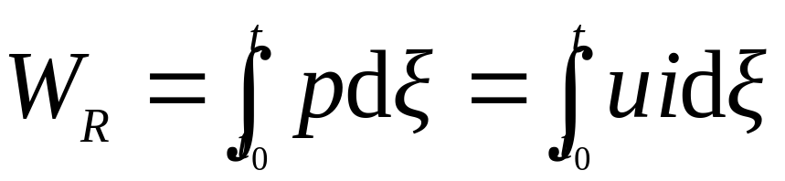
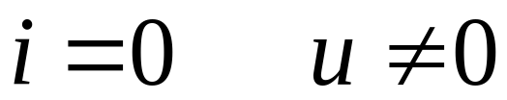

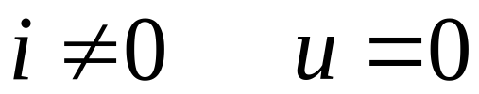
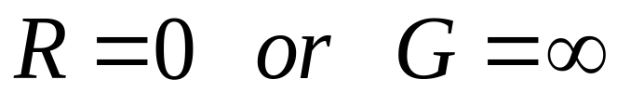
能量
从 t₀ 到 t 电阻消耗的能量：
u
4.电阻的开路与短路
开路
0
i
+
+
i
i
u
u
R
u
–
短路
–
0
i
返 回
上 页
下 页

Slide 47
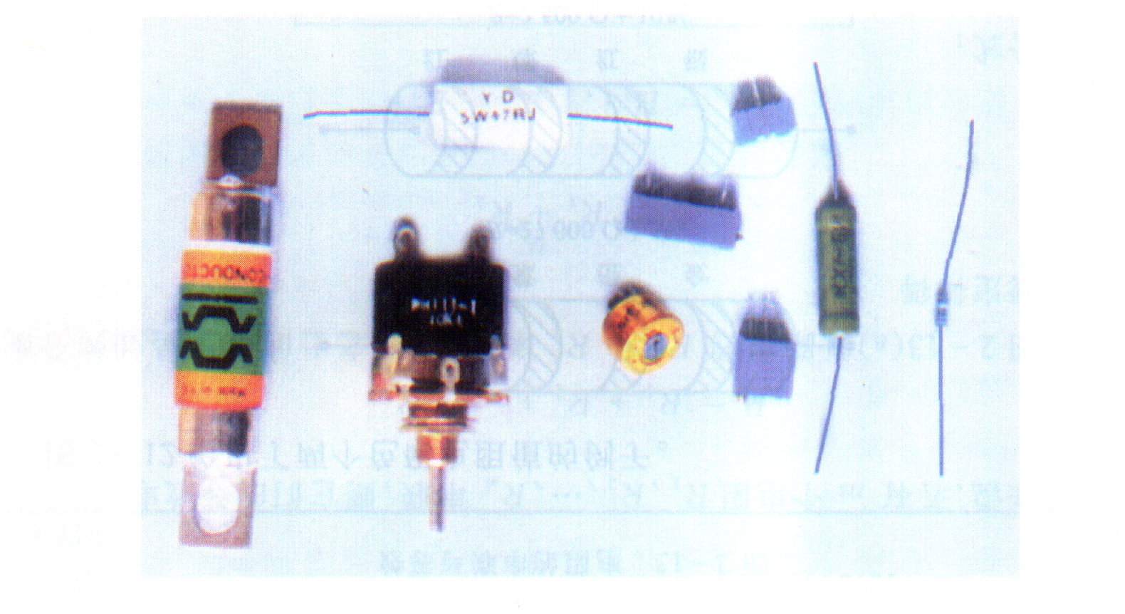
实际电阻器
返 回
上 页
下 页

Slide 48

1.4.2 独立电源
1. 电压源
端电压与电流无关且保持为某一给定函数的二端元件。
定义
i
电路符号
_
+
返 回
上 页
下 页

Slide 49

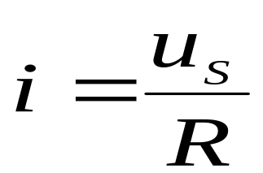

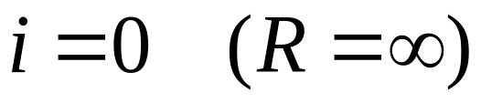
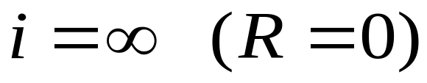
电压源的电压、电流关系
电源两端电压由电源本身决定，与外电路无关；与流经它的电流方向、大小无关。
u
通过电压源的电流由电源及外电路共同决定。
i
例
i
+
0
R
直流电压源的伏安关系
-
电压源不能短路！
外电路
返 回
上 页
下 页

Slide 50
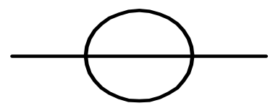
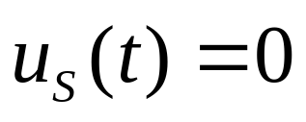
U_{S}
电压源的两种工作状态：
零值电压源：一个零值电压源相当于一条短路线。
+
-
1. 吸收电功率，作为负载工作。
I
U_{S}
2. 产生电功率，作为电源工作。
+
-
I
u_{S}
+
-
a
b
a
b
i
i
返 回
上 页
下 页

Slide 51

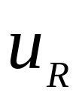
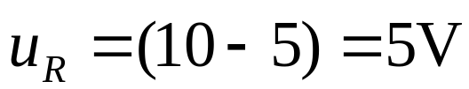
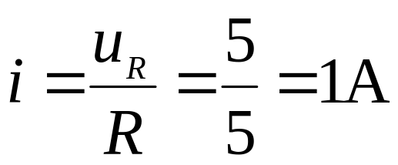
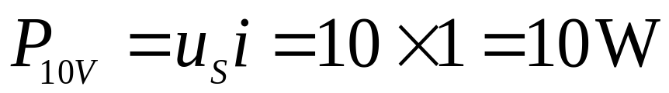


例：计算图示电路各元件的功率。
_
+
+
+
解
5V
10V
_
-
i
发出
吸收
吸收
满足：P（发）＝P（吸）
返 回
上 页
下 页

Slide 52

2.电流源
端电流与电压无关且保持为某一给定函数的二端元件。
定义
电路符号
+
_
u
电流源的电压、电流关系
电流源的输出电流由电源本身决定，与外电路无关；与它两端电压方向、大小无关。
返 回
上 页
下 页

Slide 53





u
电流源两端的电压由电源及外电路共同决定。
直流电流源的伏安关系
例
0
i
+
u
R
-
外电路
返 回
上 页
下 页

Slide 54



电流源的两种工作状态：
零值电流源：一个零值电流源相当于开路。
I_{S}
1.吸收电功率，作为负载工作。
U
2.产生电功率，作为电源工作。
I_{S}
U
i_{S}
a
b
a
b
u
u
返 回
上 页
下 页

Slide 55




例：计算图示电路各元件的功率
i
+
+
2A
解
5V
u
_
-
发出
吸收
满足：P（发）＝P（吸）
返 回
上 页
下 页

Slide 56
1.4.3 受控源(非独立源)
1.定义
电压或电流的大小和方向不是给定的时间函数，而是受电路中某个地方的电压(或电流)控制的电源，称受控源。
电路符号
+
–
受控电压源
受控电流源
返 回
上 页
下 页

Slide 57

2.分类
根据控制量和被控制量是电压u或电流i，受控源
可分四种类型：当被控制量是电压时，用受控电压
源表示；当被控制量是电流时，用受控电流源表示。
电流控制的电流源 ( CCCS )
i₁
i₂
四端元件
+
+
u₁
u₂
β : 电流放大倍数
_
β i₁
_
输入：控制部分
输出：受控部分
返 回
上 页
下 页

Slide 58


电压控制的电流源 ( VCCS )
i₁
i₂
+
+
u₁
gu₁
u₂
g: 转移电导
_
_
电压控制的电压源 ( VCVS )
i₁
i₂
+
+
+
u₁
μu₁
u₂
_
_
_
μ: 电压放大倍数
返 回
上 页
下 页

Slide 59




电流控制的电压源 ( CCVS )
i₁
i₂
+
+
+
u₁
ri₁
u₂
r : 转移电阻
_
_
_
例
i_{b}
i_{c}
βi_{b}
电路模型
返 回
上 页
下 页

Slide 60
3.受控源与独立源的比较
独立源电压(或电流)由电源本身决定，与电路中其它电压、电流无关，而受控源电压(或电流)由控制量决定。
独立源在电路中起“激励”作用，在电路中产生电压、电流，而受控源是反映电路中某处的电压或电流对另一处的电压或电流的控制关系，在电路中不能作为“激励”。
返 回
上 页
下 页

Slide 61


例
求：电压u₂
5i₁
解
+
-
+
+
u₁=6V
u₂
i₁
3Ω
_
_
返 回
上 页
下 页

Slide 62

例7
求开路电压 U
3I₂
5Ω
-
+
I =0
+
I₂
+
10V
5Ω
U=?
-
5Ω
-
-
+
2I₂
解
返 回
上 页
下 页

Slide 63








例8
求输出电压 U
解
I₁
+
+
αI₁
U_{S}
R₁
R₂
U=?
-
－
选择参数可以得到电压和功率放大。
返 回
返 回
上 页
上 页
下 页

Slide 64
1.5 简单电路分析
1.5.1 电阻的串联、并联电路
1.5.2 单回路及单节偶电路分析
1.5.3 电路中两点间电压的计算
返 回
上 页
下 页

Slide 65



1.5.1 电阻的串联、并联电路
电阻的串联
总电阻：
分压公式：
返 回
上 页
下 页

Slide 66



例1：已知 R₁ =100Ω，
R₂ =R₃＝50Ω，求U_{1、}U_{2。}
解：
返 回
上 页
下 页

Slide 67






电阻的并联
总电导和电阻：
分流公式：
若是两电阻并联，有
，
返 回
上 页
下 页

Slide 68
电阻的串并联
由一个电源和若干电阻组成，从电源端看进去，电阻是串、并联结构。
求解步骤：求总电阻；求总电流或电压；用分流、分压公式求各元件电流和电压。
返 回
上 页
下 页

Slide 69


例：已知
求I、I_{1、}U₂ 。
返 回
上 页
下 页

Slide 70












解：
//
//
返 回
上 页
下 页

Slide 71





1.5.2 单回路及单节偶电路分析
单回路电路中各元件是串联的。
例：已知
求 I。
解：
得
返 回
上 页
下 页

Slide 72




有两个节点的电路为单节偶电路。
例：
已知
求 U。
解：
返 回
上 页
下 页

Slide 73




1.5.3 电路中两点间电压的计算
方法1：任取电路中某点为零电位点，则其余各点与该点的电压称为各点的电位。电路中任两点的电压等于这两点的电位之差。
例：
电路如图，求U_{ab} 。
解：
返 回
上 页
下 页

Slide 74





方法2：电路中a、b两点间的电压U_{ab}等于从a至b任一路径上所有支路电压的代数和。若支路电压参考方向与路径方向一致，则取正号；否则取负号。
例：
电路如图，求P_{Is1} 。
解：
（产生）
返 回
上 页

